Slide 1
第26章 Qt Quick Controls 2新颖界面开发
——Qt Quick Controls 2简介

Slide 2
Qt Quick Controls 2简介
（1）大部分控件的内部状态使用C++而非QML处理，以提高效率。
（2）样式类型不再提供可被控件动态实例化的组件，但控件自身由可被替换的项目委托（item delegates）组成。事实上，这意味着委托（delegates）成为Qt Quick项目，被实例化为控件的属性并与所在控件形成简单的父子关系。
（3）程序模块化和简单化。当需要将多个控件复合成一个控件时，往往将它们分隔进独立的构建代码块中，例如，一个典型的复合滚动条视图控件代码：
ScrollView {
horizontalScrollBarPolicy: Qt.ScrollBarAlwaysOff
Flickable {
// ...
}
}
它可以通过替换可绑定到任何Flickable的简单ScrollBar/ScrollIndicator控件来合成得到，如下：
Flickable {
// ...
ScrollBar.vertical: ScrollBar { }
}

Slide 3
Qt Quick Controls 2简介
Qt Quick Controls 1与Qt Quick Controls 2的API特性对比见表26.1（其中，“√”表示支持，数字标注说明见表格下方）。
特 性 | Qt Quick Controls 1 | Qt Quick Controls 2
类型化委托 | √ | √
预构建本地类型 | √
运行时类型/主题改变 | √1 | √2
可用于桌面系统 | √ | √
可用于移动平台 | √3 | √
可用于嵌入式系统 | √3 | √
内部事件处理 | QML | C++
注：1. 无官方公开支持，但技术上可能通过私有API实现。
2. 只有特殊样式的主题能在运行时改变，而样式是固定不变的。
3. 性能尚未优化。

Slide 4

01
第一个Qt Quick Controls 2程序

Slide 5
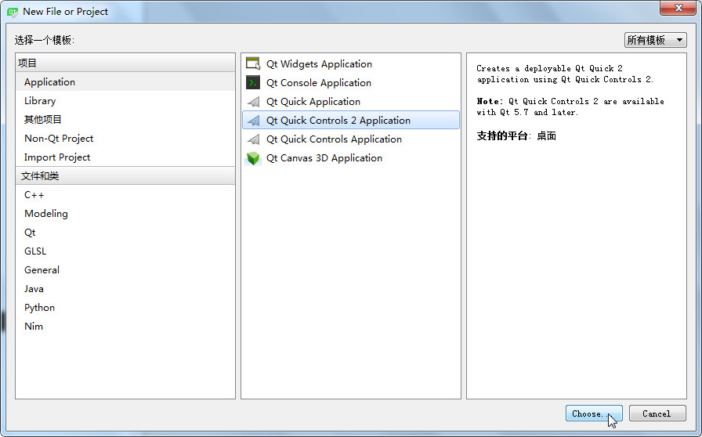
第一个Qt Quick Controls 2程序
【例】（简单）（CH2601）本章依然从一个简单的程序入手，系统地介绍Qt Quick Controls 2开发的基础知识。创建Qt Quick Controls 2程序，步骤如下。
（1）启动Qt Creator，单击主菜单“文件”→“新建文件或项目…”项，弹出“New File or Project”对话框，选择项目“Application”下的“Qt Quick Controls 2 Application”模板，如图26.1所示。

Slide 6
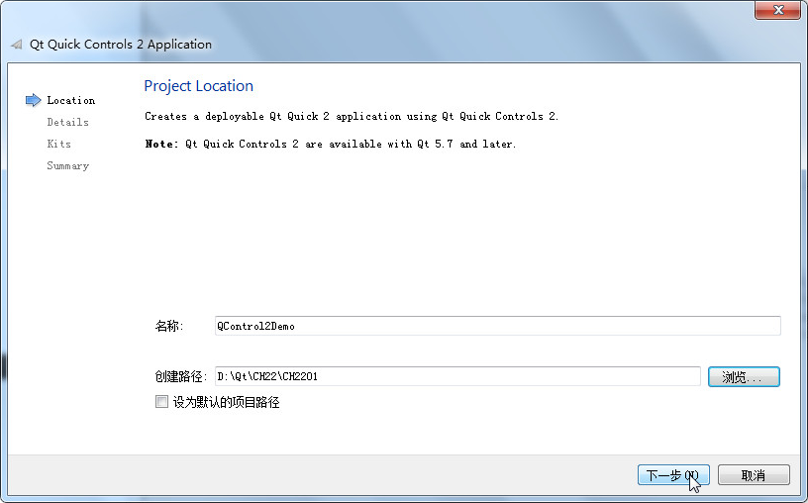
第一个Qt Quick Controls 2程序
（2）单击“Choose…”按钮，在“Qt Quick Controls 2 Application”对话框的“Project Location”页输入项目名称“Qcontrol2Demo”，并选择保存项目的路径，如图26.2所示。

Slide 7
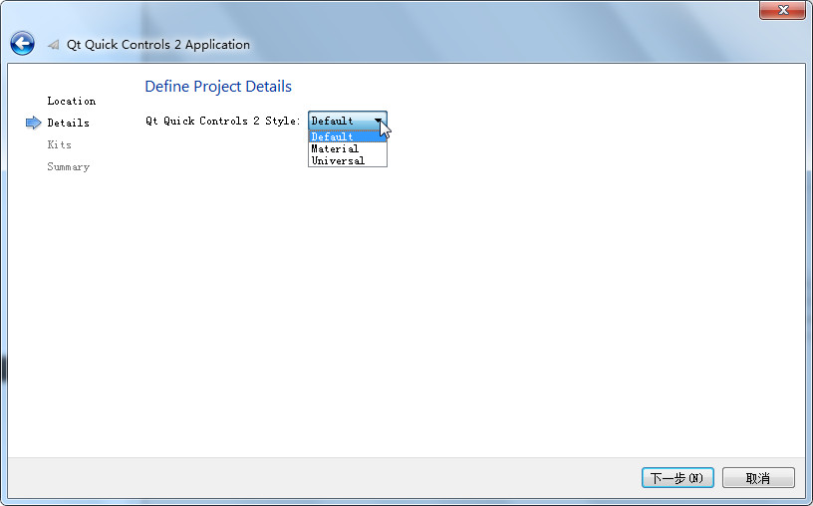
第一个Qt Quick Controls 2程序
（3）单击“下一步”按钮，在“Define Project Details”页选择Qt Quick Controls 2样式类型为“Default”，如图26.3所示。

Slide 8
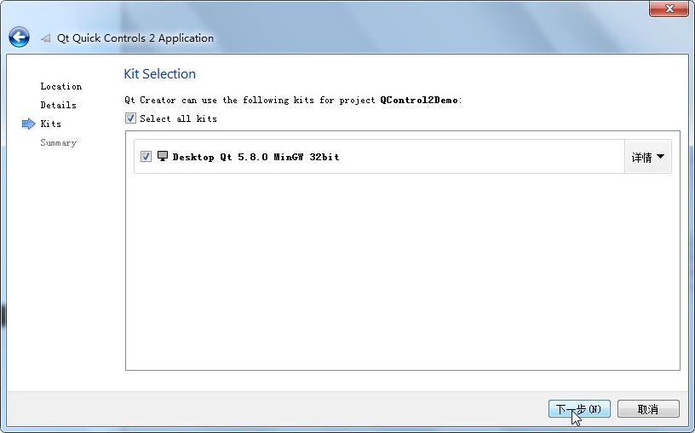
第一个Qt Quick Controls 2程序
（4）单击“下一步”按钮，在“Kit Selection”页，系统默认已指定程序的编译器和调试器，直接单击“下一步”按钮，如图26.4所示。

Slide 9
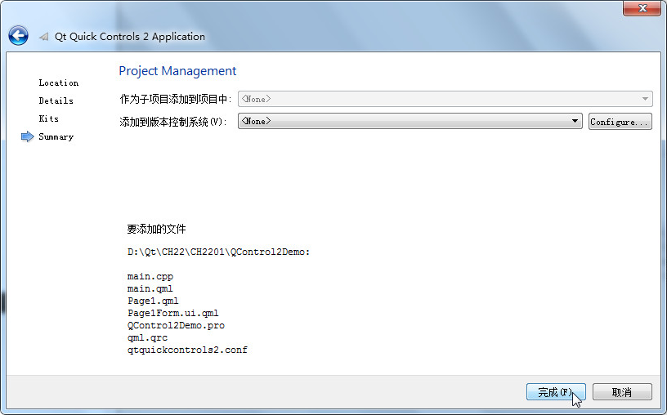
第一个Qt Quick Controls 2程序
（5）弹出的“Project Management”页自动汇总出要添加到该项目的文件，如图26.5所示。单击“完成”按钮完成Qt Quick Controls 2应用程序的创建。

Slide 10
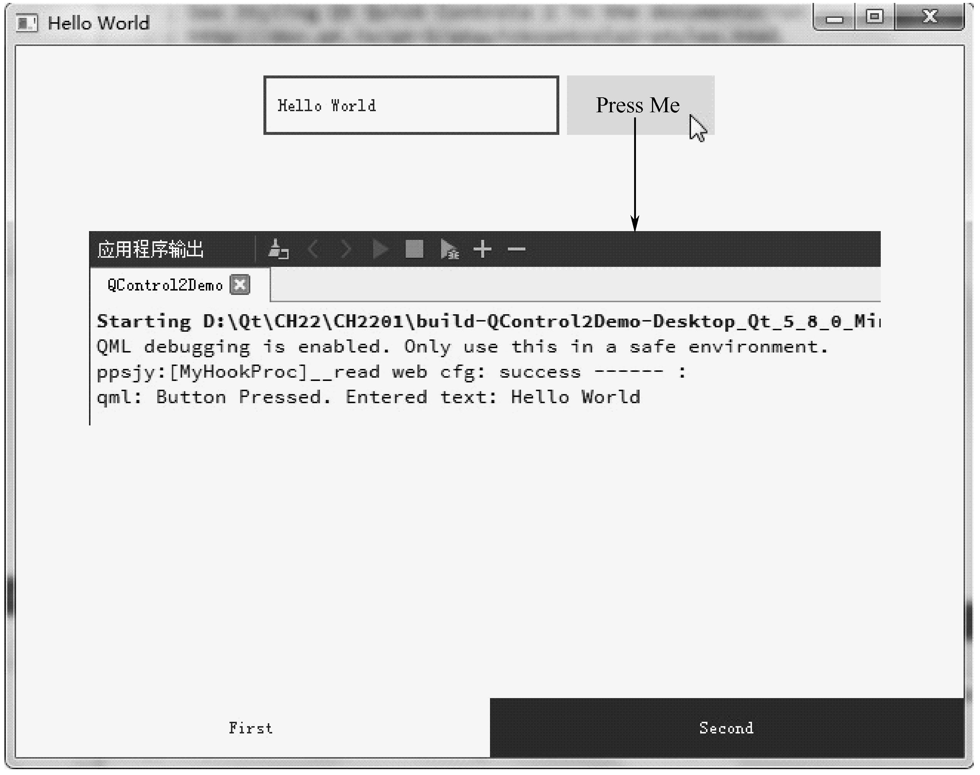
第一个Qt Quick Controls 2程序
单击 按钮运行程序，出现“Hello World”窗口。该窗口包含两个标签页“First”和“Second”，其中“First”标签页上有一个按钮“Press Me”和一个文本框，在文本框中输入“Hello World”，单击“Press Me”按钮，在开发环境底部“应用程序输出”子窗口显示“Button Pressed. Entered text: Hello World”，如图26.6所示。

Slide 11

1．main.qml
02
2．Page1.qml
3．Page1Form.ui.qml
Qt Quick Controls 2程序的构成
4．界面主题样式

Slide 12
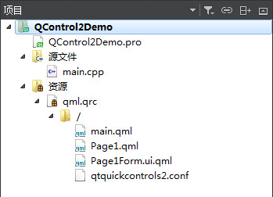
Qt Quick Controls 2程序的构成
上面这个程序是由Qt Creator环境自动生成的，是一个典型的Qt Quick Controls 2应用程序，展开项目视图可以看到其目录结构，如图26.7所示，主要有三个文件：main.qml、Page1.qml和Page1Form.ui.qml。

Slide 13
Qt Quick Controls 2程序的构成
1．main.qml
项目启动的主程序文件main.qml，代码。
其中，
(a) SwipeView {…}：SwipeView是页面浏览翻页控件，它是Qt中非常新的功能组件（直到Qt 5.7才引入），目前已经成为Qt Quick Controls 2特有的（也是最主要的）界面控件之一。
(b) Page1 {…}：默认的页面元素。在一个SwipeView中包含多个页面元素，它们都被定义为SwipeView的子元素，当然也可在程序运行时动态地添加、插入、移动、删除页面子元素。
(c) Page {…}：是Qt 5.7引入的标准页面元素，它是一种容器控件，其中可以包含页头（header）和页脚（footer），还可以用title属性指定其页标题。
(d) footer: TabBar {…}：本项目主界面的页脚是一个标签栏（TabBar）控件，它由标签按钮（TabButton）元素的集合填充而成，实现了一个基于选项标签的导航模型，可以与任何具备currentIndex属性的控件结合起来使用。

Slide 14
Qt Quick Controls 2程序的构成
2．Page1.qml
Page1.qml文件中只有一个Page1Form元素，它是项目默认Page1页面的主窗体元素，一般用来存放Page1页上各控件的事件处理代码，在本项目中是“Press Me”按钮的单击（onClicked）事件代码，如下：
import QtQuick 2.7
Page1Form {
button1.onClicked: {
console.log("Button Pressed. Entered text: " + textField1.text);
}
}
3．Page1Form.ui.qml
Page1Form.ui.qml是默认Page1页的主窗体实现文件，代码。

Slide 15
Qt Quick Controls 2程序的构成
4．界面主题样式
Qt Quick Controls 2支持三种类型的界面主题样式：Default（默认）、Material（质感）和普通（Universal），之前创建项目工程时选择的是默认样式（如图22.3所示），可通过修改项目的qtquickcontrols2文件配置来更换样式类型。
qtquickcontrols2 .conf文件内容如下：
;This file can be edited to change the style of the application
;See Styling Qt Quick Controls 2 in the documentation for details:
;http://doc.qt.io/qt-5/qtquickcontrols2-styles.html
[Controls]
Style=Default
[Universal]
Theme=Light
;Accent=Steel
[Material]
Theme=Light
;Accent=BlueGrey
;Primary=BlueGray

Slide 16
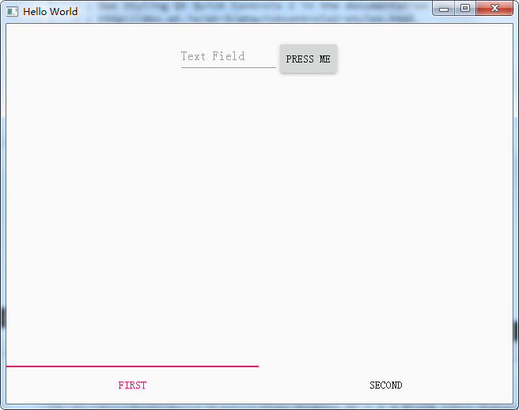
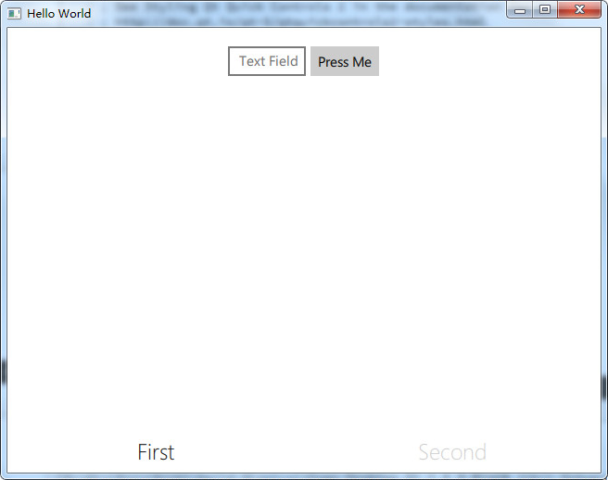
Qt Quick Controls 2程序的构成
其中，加黑处即需要修改配置的地方。将其改为Material，运行程序，看到质感的界面如图26.8所示；若改为Universal，则呈现的界面如图26.9所示。

Slide 17
第26章 Qt Quick Controls 2新颖界面开发
——Qt Quick Controls 2与Qt Quick Controls 1的比较

Slide 18
01
1．ToolBar工具栏
2．TabBar选项标签栏
ApplicationWindow结构不同

Slide 19
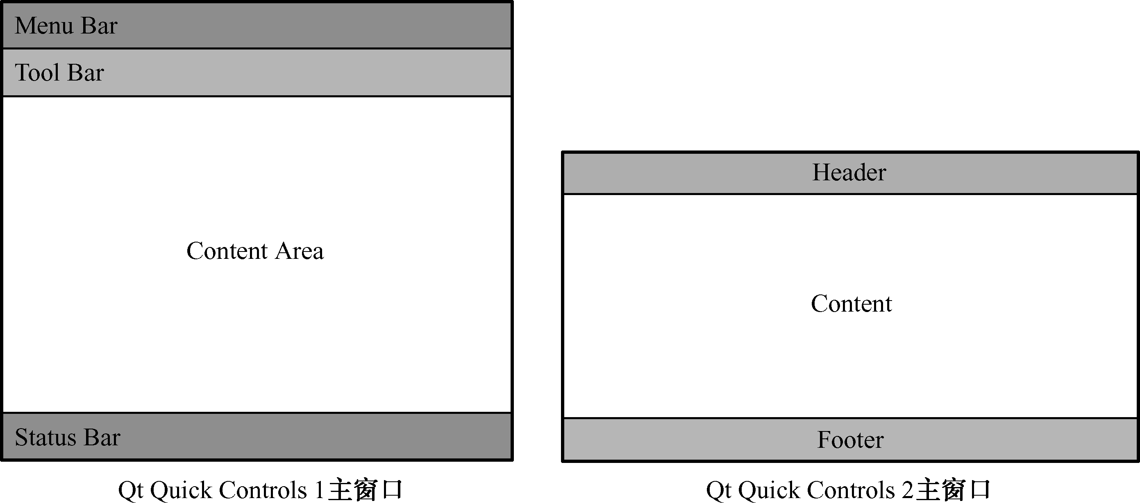
ApplicationWindow结构不同
在Qt Quick Controls 1中，主应用窗口ApplicationWindow由菜单栏（Menu Bar）、工具栏（Tool Bar）、内容显示区（Content Area）和底部状态栏（Status Bar）等构成；而Qt Quick Controls 2的主应用窗口结构则要简单得多，它仅由头部（Header）、内容（Content）和尾部（Footer）三部分组成，两者的区别如图26.10所示。

Slide 20
ApplicationWindow结构不同
在Qt Quick Controls 2中，一般声明ApplicationWindow为整个应用的根元素，其最简单的代码形式如下：
import QtQuick.Controls 2.1
ApplicationWindow {
visible: true
header: ToolBar {
// ...
}
footer: TabBar {
// ...
}
SwipeView {
anchors.fill: parent
// ...
}
}

Slide 21
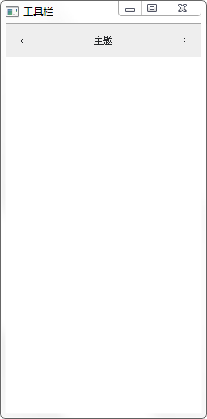
1．ToolBar工具栏
【例】（简单）（CH2601-a1）工具栏。
ToolBar是应用广泛的上下文相关控件（如导航按钮、搜索框等）的容器，其典型代码。
工具栏效果如图26.11所示。

Slide 22
2．TabBar选项标签栏
【例】（简单）（CH2601-a2）标签栏。
Qt Quick Controls 2使用TabBar/TabButton控件组合来实现页面选项标签栏，以取代Qt Quick Controls 1中TabView/Tab组合的功能。代码的形式如下：
TabBar {
// ...
width: parent.width
TabButton {
text: "FirstTab"
// ...
}
TabButton {
text: "SecondTab"
// ...
}
TabButton {
text: "ThirdTab"
// ...
}
}

Slide 23
2．TabBar选项标签栏
一旦所有选项标签的宽度和加起来超过了屏幕宽度，标签栏就会自适应调整为可滑动切换状态，代码如下。
ApplicationWindow {
visible: true
width: 240
height: 480
title: qsTr("标签栏")
header: TabBar {
id: bar
width: parent.width
Repeater {
model: ["第一页", "第二页", "第三页", "第四页", "第五页"]
TabButton {
text: modelData
width: Math.max(100, bar.width / 5)
}
}
}
}

Slide 24
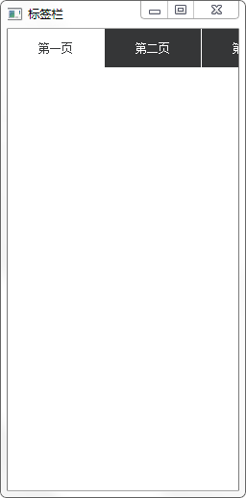
2．TabBar选项标签栏
标签栏效果如图26.12所示。

Slide 25
02
Menu不支持窗口主菜单

Slide 26
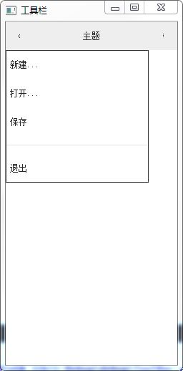
Menu不支持窗口主菜单
【例】（简单）（CH2601-a1续）一个典型的工具栏弹出式菜单的例子，程序代码。
运行程序，单击工具栏上右侧的 按钮，弹出菜单如图26.13所示。

Slide 27
03
1．ButtonGroup取代ExclusiveGroup组框
2．TextArea滚动条实现方式不一样
控件实现差异
3．新增Tumbler翻选框控件
4．一些界面控件显示风格的差异

Slide 28
1．ButtonGroup取代ExclusiveGroup组框
在Qt Quick Controls 1中，成组的选项按钮由ExclusiveGroup组织在一起，例如在25.2.2节的“学生信息表单”实例（实例文件CH2502）中，有如下代码：
GroupBox { /* 组框 */
id: group1
title: qsTr("性别")
Layout.fillWidth: true
RowLayout {
ExclusiveGroup { id: sexGroup } /* 互斥选项组*/
RadioButton { /* 单选按钮 */
text: qsTr("男")
checked: true
exclusiveGroup: sexGroup
Layout.minimumWidth: 65 //设置控件所占最小宽度为65
}
RadioButton {
text: qsTr("女")
exclusiveGroup: sexGroup
Layout.minimumWidth: 65
}
}
}

Slide 29
1．ButtonGroup取代ExclusiveGroup组框
这段代码实现了“性别”单选按钮组，而在QtQuickControls2中，单选按钮组改为由ButtonGroup组织，如下：
GroupBox { /* 组框 */
id: group1
title: qsTr("性别")
Layout.fillWidth: true
RowLayout {
ButtonGroup { id: sexGroup } /* 互斥选项组*/
RadioButton { /* 单选按钮 */
text: qsTr("男")
checked: true
ButtonGroup.group: sexGroup
Layout.minimumWidth: 65 //设置控件所占最小宽度为65
}
RadioButton {
text: qsTr("女")
ButtonGroup.group: sexGroup
Layout.minimumWidth: 65
}
}
}

Slide 30
2．TextArea滚动条实现方式不一样
在QtQuickControls1中，TextArea组件继承自ScrollView，因此始终自带滚动条；而在Qt Quick Controls 2中，TextArea只是个简单的多行文本编辑器，可选择性地绑定到滑动页组件以提供滚动条功能。这样就可以在带滚动条的页面上使用TextArea而不会出现双重滚动区域嵌套的情形，从而避免了不确定性和由此带来的可用性问题。将TextArea绑定到一个滑动页组件的典型代码如下：
Flickable {
id: flickable
anchors.fill: parent
TextArea.flickable: TextArea {
text: "TextArea\n...\n...\n...\n...\n...\n...\n"
wrapMode: TextArea.Wrap
}
ScrollBar.vertical: ScrollBar { }
}

Slide 31
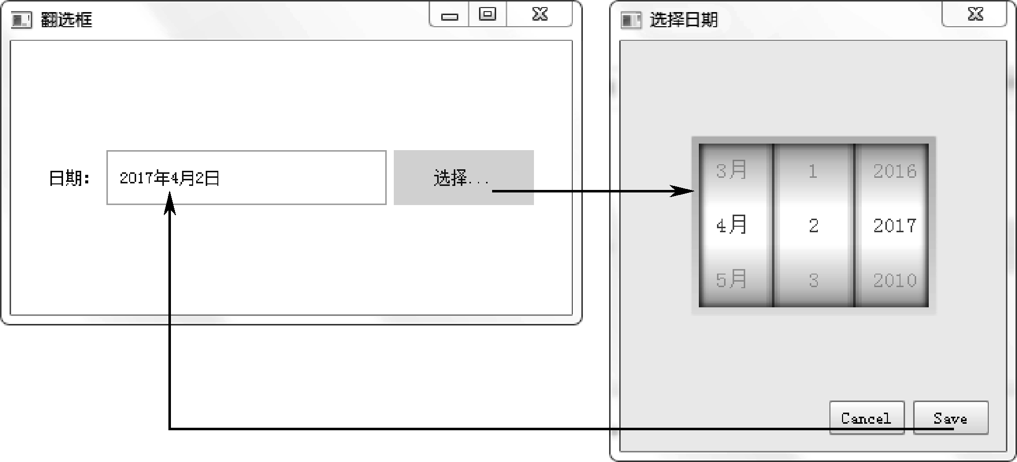
3．新增Tumbler翻选框控件
【例】（简单）（CH2601-a3）Tumbler翻选框控件的使用。
实现步骤如下。
（1）新建Qt Quick Controls 2应用程序，项目名称为“TumblerDialog”。
（2）打开main.qml文件，修改代码。
其中，
(a) date.text = year.model[year.currentIndex] + "年" + month.model[month. currentIndex] + day.model[day.currentIndex] + "日"：这里通过模型（model）的索引（currentIndex）得到用户当前选中项对应的年月日值，再组合成一个完整的日期。
(b) Tumbler {...}：这里作为日期选择对话框的子元素，提供用户选择年月日的翻选框，在25.3节的实例CH2505中实现日期选择功能使用了日历控件Calendar，但Qt Quick Controls 2不再支持Calendar控件，故这里改用Tumbler控件实现同样的功能。
翻选框效果如图26.14所示。

Slide 32
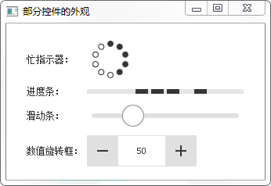
4．一些界面控件显示风格的差异
【例】（简单）（CH2601-a4）部分控件对比显示效果。
创建一个Qt Quick Controls 2应用程序，打开main.qml文件，编写代码。
运行程序，效果如图26.15所示。

Slide 33
第26章 Qt Quick Controls 2新颖界面开发
——滑动翻页及隐藏面板

Slide 34
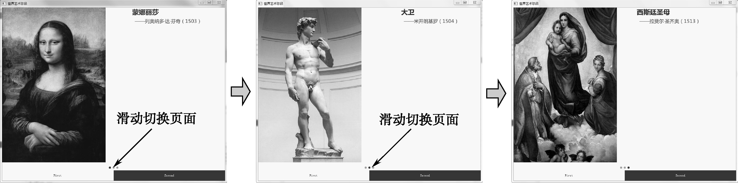
滑动翻页及隐藏面板
【例】（难度中等）（CH2602）制作一个艺术品欣赏程序，采用多页面，每页显示一幅艺术品图片，以及品名、作者、创作年代信息，单击界面下方的滑动点来切换页面，如图26.16所示。

Slide 35
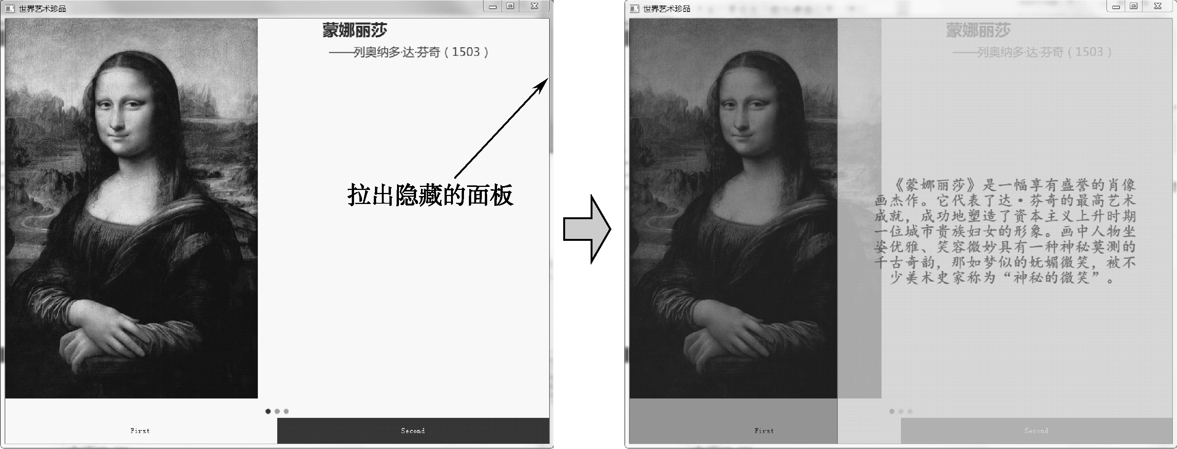
滑动翻页及隐藏面板
每件艺术品还附有详细的介绍信息，在界面右侧的隐藏面板内，用户可随时拉出来查看，运行效果如图26.17所示。

Slide 36
滑动翻页及隐藏面板
实现步骤如下。
（1）新建Qt Quick Controls 2应用程序，项目名称为“ArtView”。
（2）在项目工程目录中建一个images文件夹，其中放入本例要用到的三张图片，文件名为“蒙娜丽莎.jpg”“大卫.jpg”“圣母.jpg”。
（3）右击项目视图“资源”→“qml.qrc”下的“/”节点，选择“添加现有文件…”项，从弹出的对话框中选择这些图片并打开，将它们加载到项目中。
（4）双击项目视图打开Page1Form.ui.qml文件，编写代码。
其中，
(a) SwipeView {…}：本例用SwipeView实现艺术品的主预览页，它包括三个页面（Page）元素，分别显示“蒙娜丽莎”“大卫”“西斯廷圣母”三件世界艺术珍品。设置SwipeView的id属性为view，以便于后面由PageIndicator引用。
(b) PageIndicator {…}：页面指示器控件，它通常与多页面容器类控件（本例中也就是SwipeView）一起配合使用，来指示当前容器中的活动页。
(c) interactive: true：该属性指示PageIndicator在与用户交互时能否响应手指的触击（或鼠标单击）事件，默认值为false，只能响应滑动事件。

Slide 37
滑动翻页及隐藏面板
（5）打开Page1.qml文件，编写代码。
其中，
(a) topic.onTextChanged: {…}：id为topic的标签显示的是作品名称，因本例是以作品名的文本（即标签的text属性）为标识去动态地更新其下方文本区（TextArea）及隐藏的侧边面板上的信息内容，故这里需要编写其onTextChanged（文本内容改变）事件处理代码。
(b) if(topic.text === "…") {…}：根据标签控件text属性的不同，决定加载哪幅艺术品的信息来更新相应的界面控件，这里通过id值来引用各界面控件，id值为author的文本区控件载入作者和创作年代信息，id值为details的控件（后面会在main.qml文件中看到，它就是隐藏面板Drawer中的一个文本标签Label子控件）载入该作品的详细介绍信息。
（6）打开main.qml文件，修改代码。
其中，
(a) Drawer {…}：侧边隐藏面板控件，支持以滑动手势（在桌面环境则为鼠标拖曳）方式打开或关闭，通常用来显示主界面上某条目更为详细的信息。
(b) edge: Qt.RightEdge：Qt 5.8支持隐藏面板停靠于主内容显示界面的四个方位（左侧、右侧、顶部和底部）中的任何一个，通过设置其edge属性来指定方位，本例设为Qt.RightEdge表示面板隐藏在界面右侧，用户需要查看其内容时从右边拉出来。
(c) Label {…}：文本标签用于显示隐藏面板的具体内容，其id值为details，该值在Page1.qml中被引用。

Slide 38
第26章 Qt Quick Controls 2新颖界面开发
——选 项 列 表

Slide 39
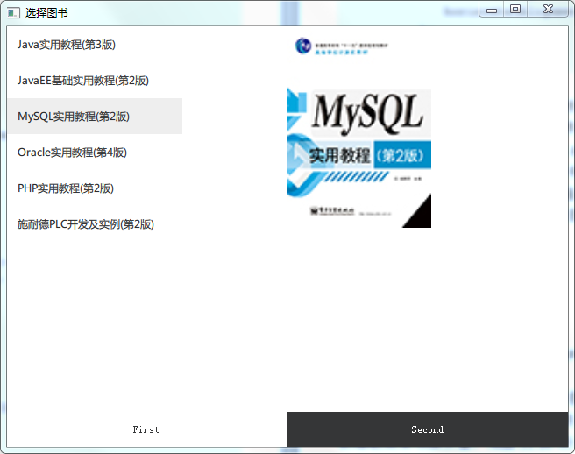
选 项 列 表
【例】（难度中等）（CH2603）实现一个图书选择浏览程序，采用选项列表的形式，界面左边是所有书名的列表，用户选中的项以淡灰色背景突出显示，同时在右边图片框中显示对应该书的封面图片，运行效果如图26.18所示。

Slide 40
选 项 列 表
实现步骤如下。
（1）新建Qt Quick Controls 2应用程序，项目名称为“BookView”。
（2）在项目工程目录中建一个images文件夹，其中放入本例要用到的所有图书的封面图片。
（3）右击项目视图“资源”→“qml.qrc”下的“/”节点，选择“添加现有文件…”项，从弹出的对话框中选择这些图片并打开，将它们加载到项目中。
（4）双击项目视图打开Page1Form.ui.qml文件，将原有界面上的默认控件元素的代码注释掉：
import QtQuick 2.7
import QtQuick.Controls 2.0
import QtQuick.Layouts 1.0
Item {
/*
...
*/
}

Slide 41
选 项 列 表
（5）打开Page1.qml文件，将其中button1.onClicked事件处理代码注释掉：
import QtQuick 2.7
Page1Form {
/*
...
*/
}
（6）打开main.qml文件，修改代码。
其中，
(a) delegate: ItemDelegate {...}：ItemDelegate是自Qt 5.7才引入的新组件，也是Qt Quick Controls 2重要的标志性特色组件之一。
(b) text: modelData：指定ItemDelegate的text属性为模型数据，所引用的模型要在外部定义好，由ListView的model属性来引用其id，本例中列表模型ListModel的id为bookCover。
(c) highlighted: ListView.isCurrentItem：该属性设定ItemDelegate是否支持高亮/突出显示。
(d) onClicked: {...}：在ItemDelegate的单击事件中获取ListView当前选中项的索引号，再由switch决定需要载入哪本书的封面图片。
(e) ScrollIndicator.vertical: ScrollIndicator { }：给书名列表加上滚动条，这里是垂直滚动条，只有在用户翻动列表选项的时候才会呈现。

Slide 42
第26章 Qt Quick Controls 2新颖界面开发
——带功能按钮的列表

Slide 43
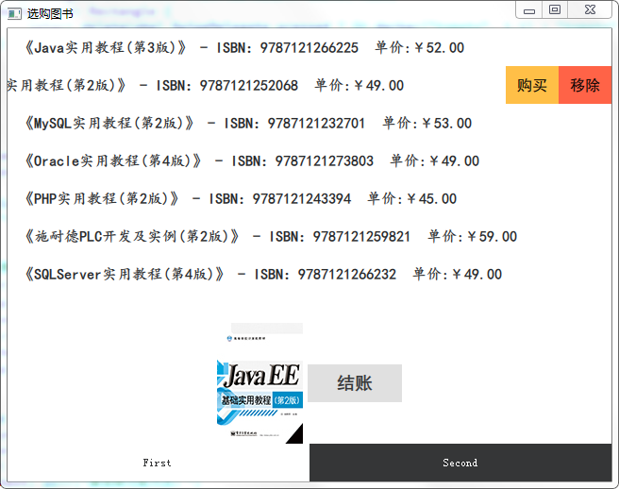
带功能按钮的列表
【例】（较难）（CH2604）实现一个购书程序，依然采用选项列表的形式，但在列表的每个书目上增加“购买”和“移除”两个按钮，初始时这两个按钮均隐藏不可见，向左滑动条目才能呈现出来，单击“购买”按钮，在列表下方图片框中加载所购书的封面图片，单击“移除”按钮，则删除该书目，如图26.19所示。

Slide 44
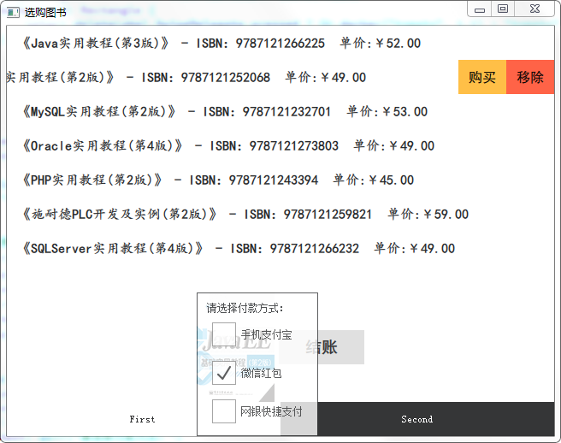
带功能按钮的列表
单击封面图片右边的“结账”按钮，弹出组框供用户选择付款方式，运行效果如图26.20所示。

Slide 45
带功能按钮的列表
实现步骤如下。
（1）新建Qt Quick Controls 2应用程序，项目名称为“BookBuy”。
（2）在项目工程目录中建一个images文件夹，其中放入本例要用到的所有图书的封面图片。
（3）右击项目视图“资源”→“qml.qrc”下的“/”节点，选择“添加现有文件…”项，从弹出对话框中选择这些图片打开，将它们加载到项目中。
（4）分别打开项目中的Page1Form.ui.qml和Page1.qml文件，将原有的一部分默认代码注释掉（注释的方式同前例CH2203），从略。
（5）打开main.qml文件，修改代码。

Slide 46
带功能按钮的列表
其中，
(a) model: ListModel {...}：通过模型加载列表元素，与22.4节的实例所不同的是，这里的模型直接写在ListView内作为其model属性的值，而不是通过id来引用。
(b) delegate: SwipeDelegate {...}：与ItemDelegate的作用类似，SwipeDelegate也是Qt 5.7引入的新组件，它呈现了一个可支持左右滑动以查看更多选项和信息的视图项目，该项目可以在多种视图（典型的如ListView）中作为委托来使用。
(c) text: model.title + " - " + model.sender：指定SwipeDelegate的text属性为模型列表元素title和sender属性值的组合，本例中title为每本书的书名，sender则为ISBN号及单价信息。
(d) ListView.onRemove: SequentialAnimation {...}：当单击某本书条目右边的“移除”按钮时，将触发ListView控件的onRemove事件，在其中执行一段串行动画（SequentialAnimation）来呈现列表项书目被删的效果。
(e) swipe.right: Row {...}：swipe.right属性决定了当用户向左拖曳列表项时将要显示的界面元素，本例中设计为一个横向布局Row，其中有两个功能按钮（“购买”和“移除”）。
(f) SwipeDelegate.onClicked: {...}：在SwipeDelegate的单击“购买”按钮事件中获取ListView当前选中项（即购买书目）的索引号，再由switch将对应该书的封面图片载入图片框中。
(g) SwipeDelegate.onClicked: listView.model.remove(index)：在SwipeDelegate的单击“移除”按钮事件中获取ListView当前选中项（即要移除书目）的索引号，根据索引号将对应书目从列表模型中移除。
(h) Popup {...}：这是Qt Quick Controls 2新引入的弹出组框控件，类似于弹出式菜单，应用中为确保它始终显示在其关联控件之上，建议将其直接置于程序的主应用窗口ApplicationWindow中（这也是本例将所有代码都写在主程序文件main.qml中的重要原因）。
(i) enter: Transition {...}：设置组框以半透明（透明度为0.8）的效果出现在界面上。

